Slide 1
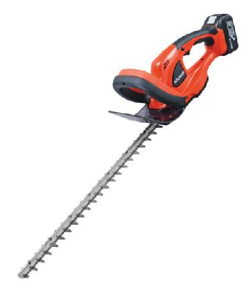
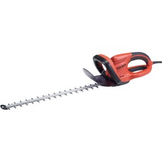
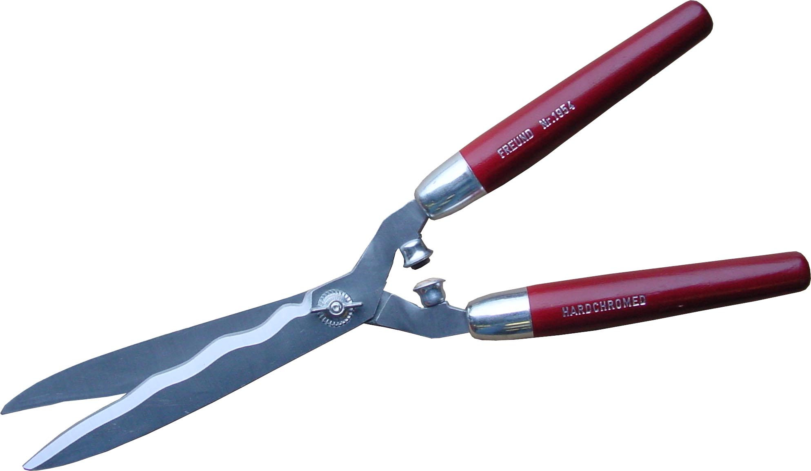
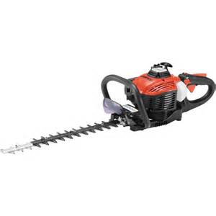
Rob Goossens
Onderhouden met Werktuigen en machines

Slide 2
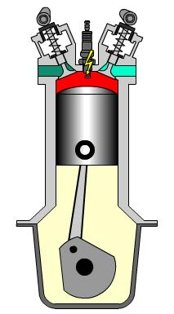
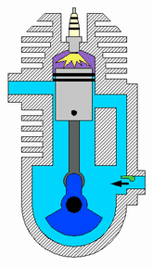
Rob Goossens
Programma
3-oktober-2016
08.30u- 9.30u
Oriëntatie: voorkennis activeren dagelijks en periodiek onderhoud
Aan de slag: Zelf toets vragen maken en kleine test
Evaluatie: Terugblik lessen machines en gereedschappen
Transfer: koppeling met lesstof onderhouden bestratingen

Slide 3
Rob Goossens
Programma
3-oktober-2016
08.30u- 10.30u
Oriëntatie: voorkennis activeren dagelijks en periodiek onderhoud
Bedrijfsklaar maken, dagelijks onderhoud, periodiek onderhoud.

Slide 4
Rob Goossens
Instructies voor periodiek onderhoud
Voor een lange levensduur alsook ter voorkoming van schades en ter waarborging van het volledig functioneren van de veiligheidsvoorzieningen moeten de hierna beschreven onderhoudstaken regelmatig uitgevoerd worden. Garantieclaims worden alleen dan toegelaten, indien deze taken regelmatig en zoals voorgeschreven uitgevoerd zijn. Bij niet-inachtneming bestaat er gevaar voor ongelukken!
Zie uitgedeelde schema!

Slide 5
Rob Goossens
Doel(en) van deze les
Aan het einde van deze les heb je op drie manieren de lesstof van de afgelopen weken geoefend en getoetst.

Slide 6
Rob Goossens
Aan de slag:
Iedereen maakt twee vragen over de onderwerpen van de afgelopen weken. 1 moeilijke en 1 makkelijke vraag op kleine blaadjes. De antwoorden op het grotere blaadje.( 6 minuten)
Daarna maken we 4 groepen en in die groepjes beantwoord je elkaars vragen. De vraag-kaartjes worden “blind” in het midden gelegd en iedereen trekt om de beurt een kaartje. Wanneer je je eigen kaartje trekt neem je een andere. Diegene die de vraag gemaakt heeft weet ook het antwoord en bepaald of het gegeven antwoord voldoet. Is het antwoord goed mag je het kaartje houden. Is het fout gaat het weer terug op de blinde-stapel en kan de vraag nogmaals getrokken worden. Diegene met de meeste kaartjes is “de slimste” in zijn groepje. (maximaal 12 minuten)
Evaluatie van deze oefening→

Slide 7
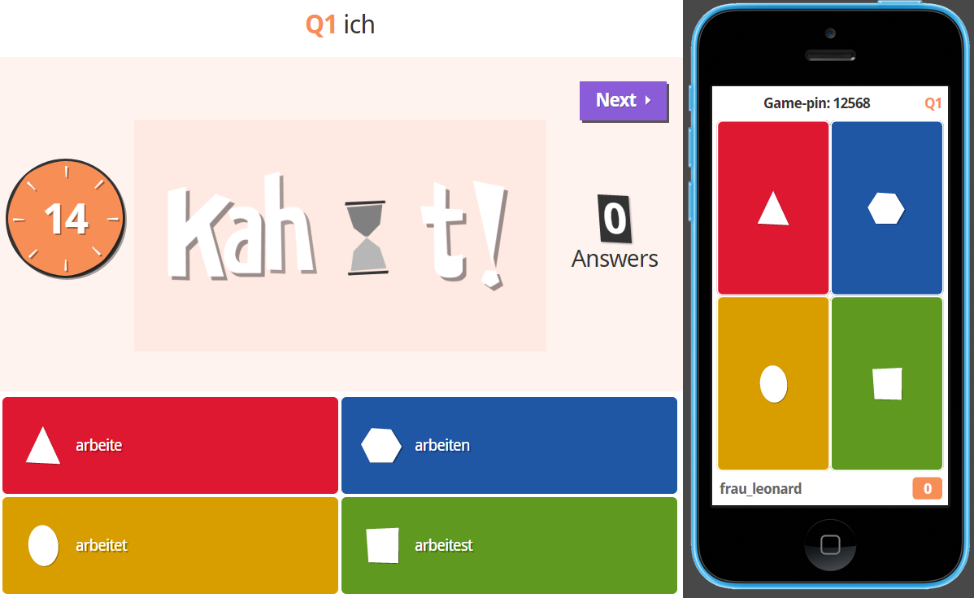
Rob Goossens
Aan de slag: Kahoot
Iedereen pakt zijn telefoon en zoekt naar Kahoot
Log in met de gegeven code en voer je voornaam in!
De toets begint en beantwoord de vragen binnen de tijd per vraag.
Ook met deze oefening kun je zelf zien hoe goed je de lesstof al
Evaluatie →

Slide 8
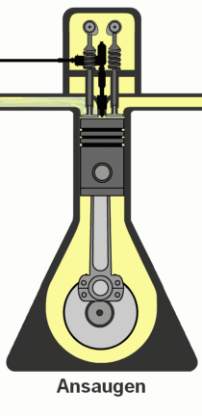
Rob Goossens
Transfer
De gegevens uit de afgelopen lessen komt
gedeeltelijk in het volgende lesonderwerp terug.
We gaan het dan hebben over onderhouden
van bestratingen.

